Slide 1
BIL | TAJUK | TARIKH | SURATKHABAR
1 | DASAR PENDIDIKAN TUMPU TAHAP KEMENJADIAN PELAJAR | 2 MEI 2024 | BERITA HARIAN
2 | PEMBUDAYAAN STEM DIPERLUAS | 3 MEI 2024 | BERITA HARIAN
3 | INISIATIF ESG, AI ATASI CABARAN PERUBAHAN IKLIM KEPADA PEKERJA | 3 MEI 2024 | BERITA HARIAN
4 | GRADUAN PERLU UBAH MENTALITI MAKAN GAJI | 6 MEI 2024 | BERITA HARIAN
5 | DASAR PERKASA TVET PACU PENDIDKAN TEKNIKAL NEGARA | 7 MEI 2024 | BERITA HARIAN
6 | DIDIK ANAK MUDA HARGAI, HORMATI ORANG TUA | 7 MEI 2024 | BERITA HARIAN
7 | KOMPUTER RIBA PERMAINAN LEBIH SESUAI UNTUK PEMBELAJARAN | 10 MEI 2024 | BERITA HARIAN
8 | BELUM ADA KEPERLUAN KURANGKAN AGENSI TVET | 13 MEI 2024 | SINAR HARIAN
9 | MICROSOFT’S AI INITIATIVES FOR MALAYSIA | 13 MEI 2024 | NEW STRAITS TIMES
10 | AI SET TO REVOLUTIONISE HEALTHCARE | 14 MEI 2024 | NEW STRAITS TIMES
11 | AI SET TO REVOLUTIONISE HEALTHCARE..CONTINUED.. | 14 MEI 2024 | NEW STRAITS TIMES
12 | MALAYSIA ADA KEPAKARAN LAHIR GRADUAN BERKUALITI | 15 MEI 2024 | BERITA HARIAN
13 | GENERASI Z MAHIR DIGITAL JAMIN SEKTOR AWAM KALIS CABARAN | 15 MEI 2024 | BERITA HARIAN
14 | BEBAN TUGAS,TEKANAN EMOSI ANTARA PUNCA GURU PILIH BERSARA LEBIH AWAL | 15 MEI 2024 | BERITA HARIAN
11 | DIDIK ANAK MUDA GUNA BAHASA SOPAN, BERADAB | 15 MEI 2024 | BERITA HARIAN
12 | PERATUSAN ENROLMEN PELAJAR STEM MENINGKAT | 15 MEI 2024 | BERITA HARIAN
13 | BANTU GURU BERUSIA KUASAI TEKNOLOGI ELAK ‘MENGALAH’ HADAPI CABARAN | 16 MEI 2024 | BERITA HARIAN
14 | RANGKA PROGRAM KHUSUS BANTU GURU BERUSIA KUASAI TEKNOLOGI | 16 MEI 2024 | BERITA HARIAN
15 | RANGKA PROGRAM KHUSUS BANTU GURU BERUSIA KUASAI TEKNOLOGI..SAMBUNGAN.. | 16 MEI 2024 | BERITA HARIAN
16 | KUASAI PELBAGAI BAHASA TEROKA PELUANG PEKERJAAN ERA GLOBALISASI | 16 MEI 2024 | BERITA HARIAN
17 | ’EMPHASISE VIRTUES IN NEW CURRICULUM’ | 16 MEI 2024 | NEW STRAITS TIMES

Slide 2
BIL | TAJUK | TARIKH | SURATKHABAR
18 | MALAYSIA SET TO BECOME HUB FOR AI DEVELOPMENT AND INNOVATION | 16 MEI 2024 | NEW STRAITS TIMES
19 | MALAYSIA SET TO BECOME HUB FOR AI DEVELOPMENT AND INNOVATION..CONTINUED.. | 16 MEI 2024 | NEW STRAITS TIMES
20 | ’TANGANI CABARAN AI, PENYEBARAN BERITA PALSU DENGAN BIJAKSANA’ | 27 MEI 2024 | BERITA HARIAN
21 | TINGKAT KESEDARAN PENTING KUASAI BAHASA ISYARAT | 28 MEI 2024 | BERITA HARIAN
22 | PBAKL LANDASAN STRATEGIK SUBURKAN BUDAYA MEMBACA | 29 MEI 2024 | BERITA HARIAN
23 | GENERASI MUDA PERLU DIDIDIK LEBIH BERADAB | 29 MEI 2024 | BERITA HARIAN
24 | INDUTRI PERLU UBAH STIGMA, USAH PANDANG RENDAH KELAYAKAN GRADUAN TVET | 30 MEI 2024 | BERITA HARIAN
25 | PERHALUSI KEPERLUAN TINGKAT KEMAHIRAN INSANIAH GRADUAN TVET | 31 MEI 2024 | BERITA HARIAN
26 | SEIMBANGKAN AI, KAEDAH TRADISIONAL DALAM PENDIDIKAN | 31 MEI 2024 | BERITA HARIAN
27 | ZAHID SARAN LEPASAN SPM CEBURI TVET | 31 MEI 2024 | BERITA HARIAN

Slide 3
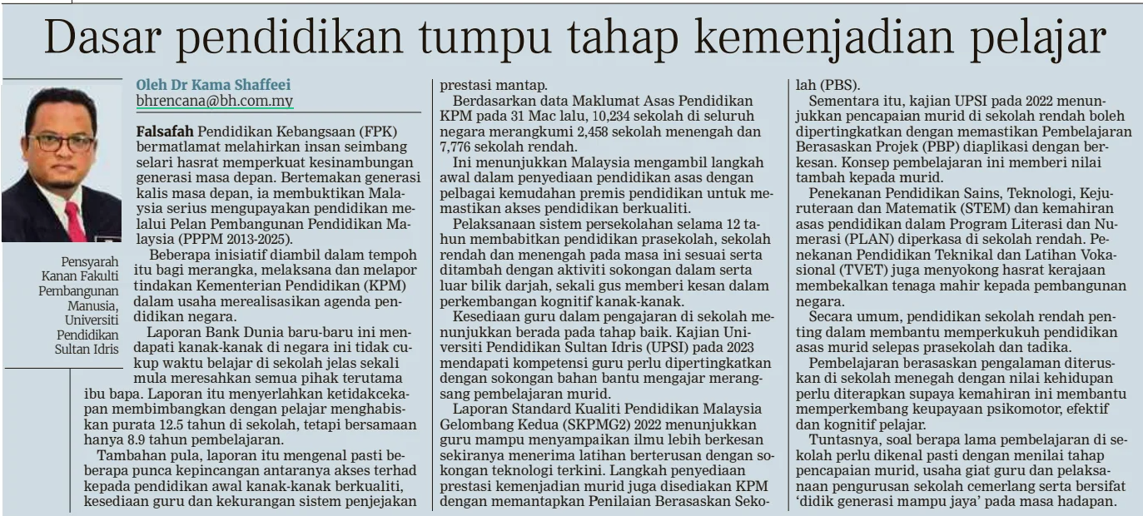
BERITA HARIAN
2 mei 2024
BH|DASAR PENDIDIKAN TUMPU TAHAP KEMENJADIAN PELAJAR| MS 11

Slide 4
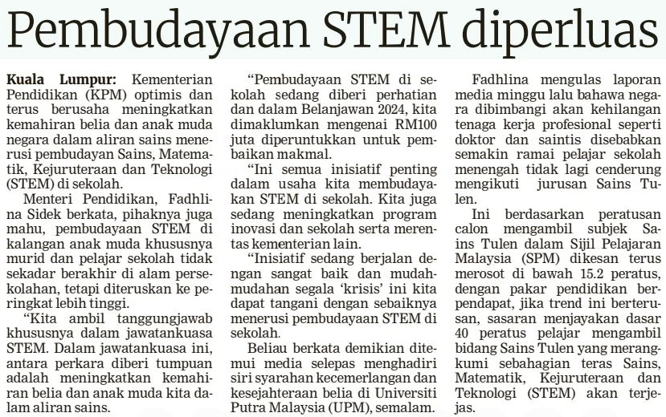
BERITA HARIAN
3 Mei 2024
BH|PEMBUDAYAAN STEM DIPERLUAS| MS 5

Slide 5
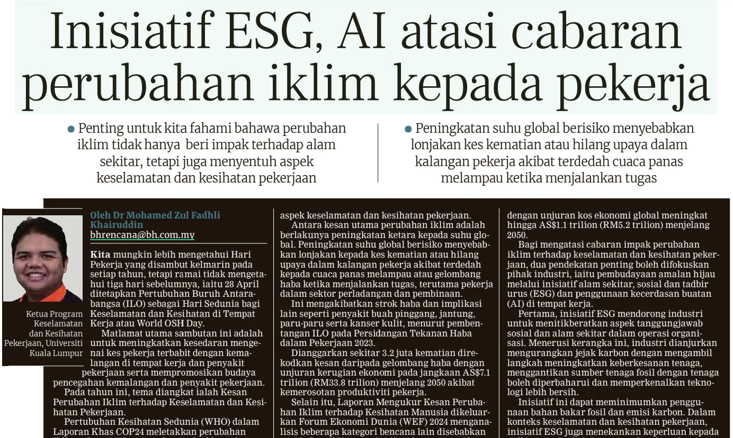
BERITA HARIAN
3 MEI 2024
BH|INISIATIF ESG, AI ATASI CABARAN PERUBAHAN IKLIM KEPADA PEKERJA| MS 12 (SAMBUNGAN)

Slide 6
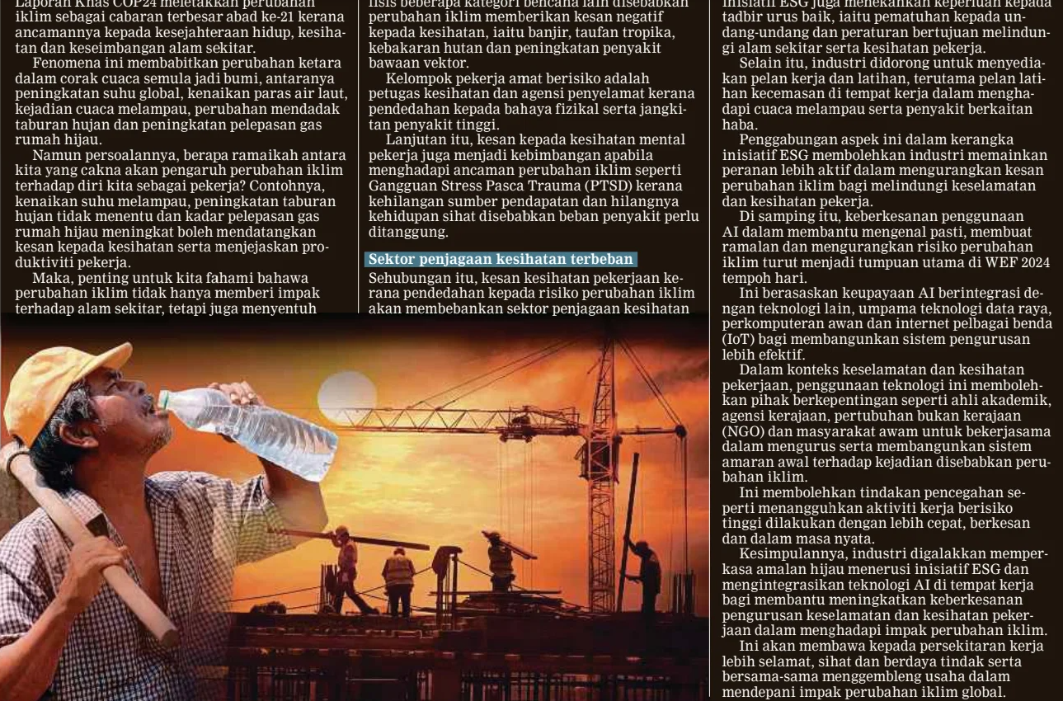
BERITA HARIAN
3 MEI 2024
BH|INISIATIF ESG, AI ATASI CABARAN PERUBAHAN IKLIM KEPADA PEKERJA| MS 12 (SAMBUNGAN)

Slide 7
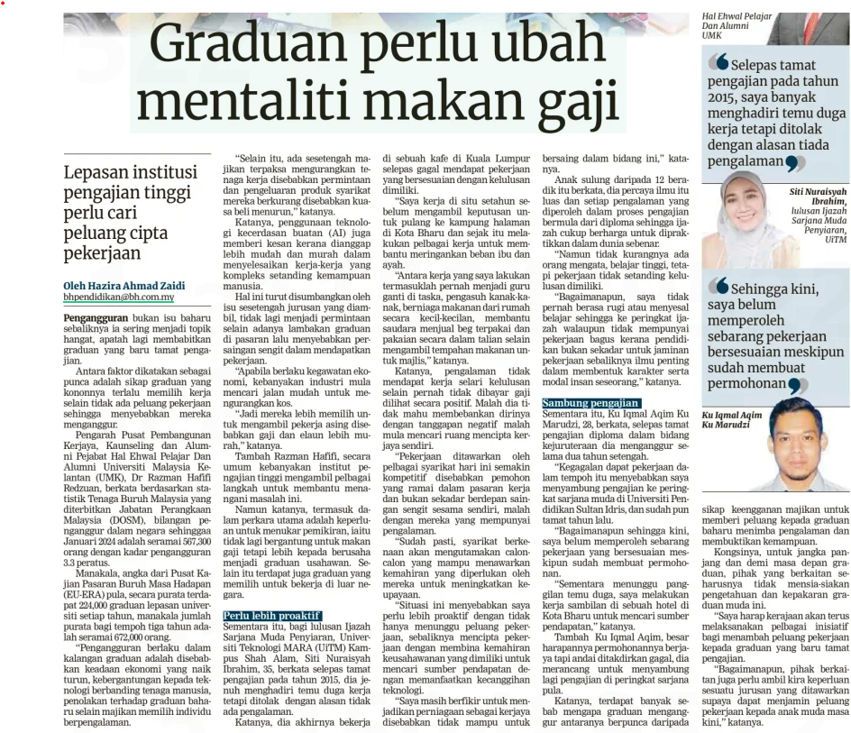
BERITA HARIAN
6 MEI 2024
BH|GRADUAN PERLU UBAH MENTALITI MAKAN GAJI| MS 22

Slide 8
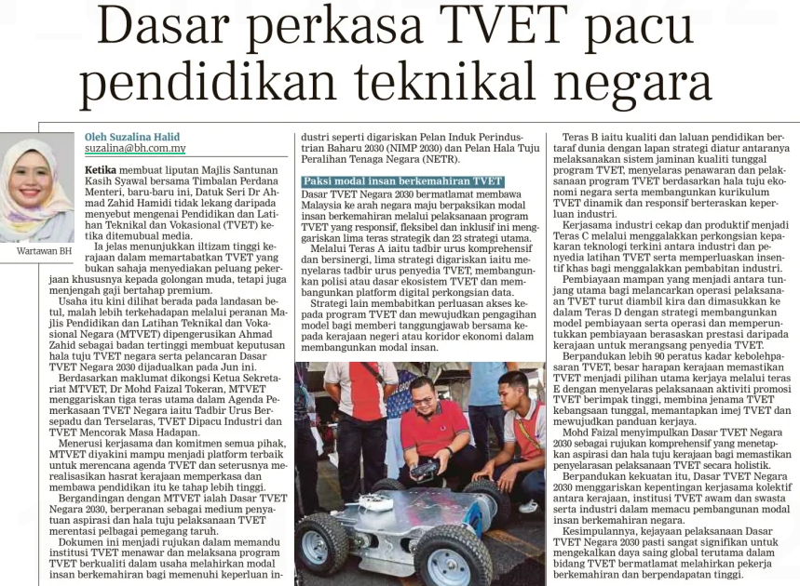
BERITA HARIAN
7 MEI 2024
BH|DASAR PERKASA TVET PACU PENDIDKAN TEKNIKAL NEGARA| MS 11

Slide 9
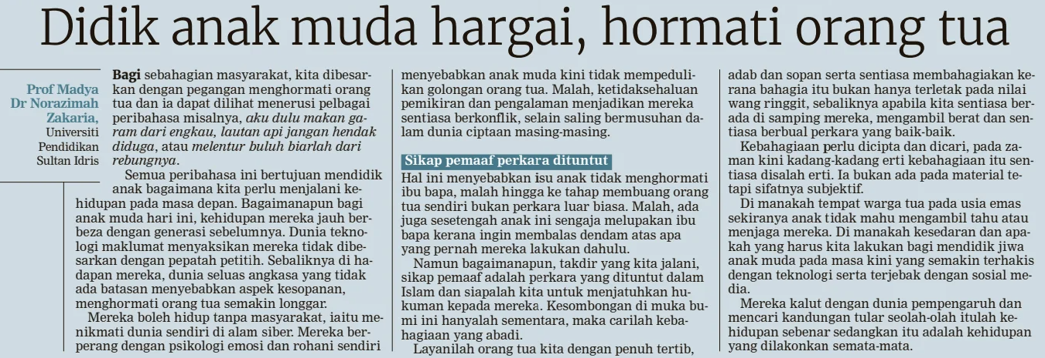
BERITA HARIAN
7 MEI 2024
BH|DIDIK ANAK MUDA HARGAI, HORMATI ORANG TUA| MS 13

Slide 10
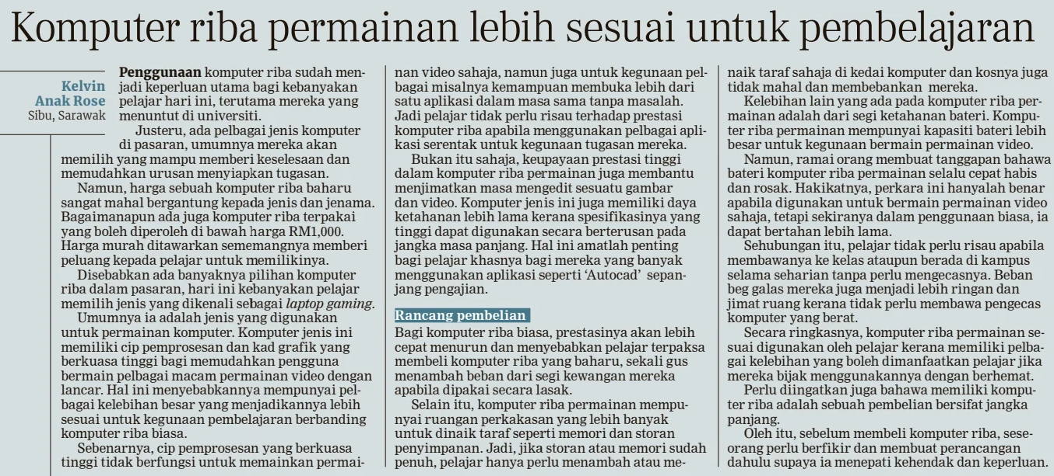
BERITA HARIAN
10 MEI 2024
BH|KOMPUTER RIBA PERMAINAN LEBIH SESUAI UNTUK PEMBELAJARAN | MS 13

Slide 11
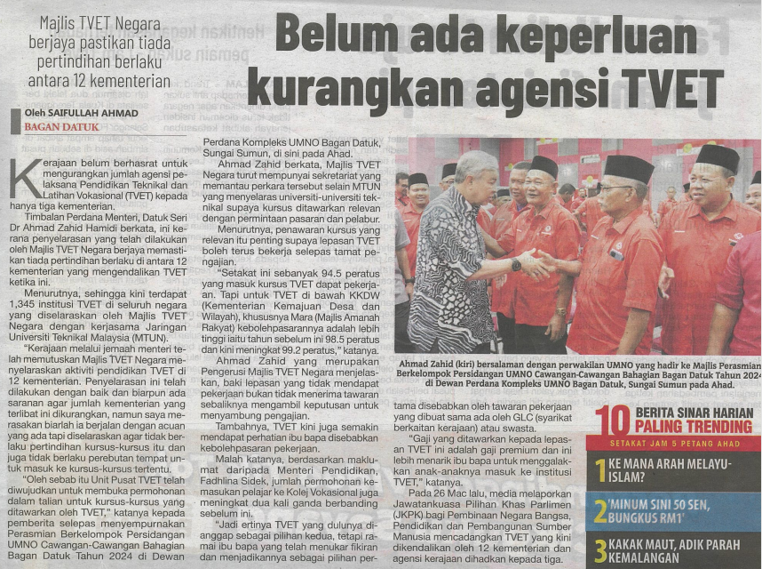
SINAR HARIAN
13 MEI 2024
SH|BELUM ADA KEPERLUAN KURANGKAN AGENSI TVET| MS 11

Slide 12
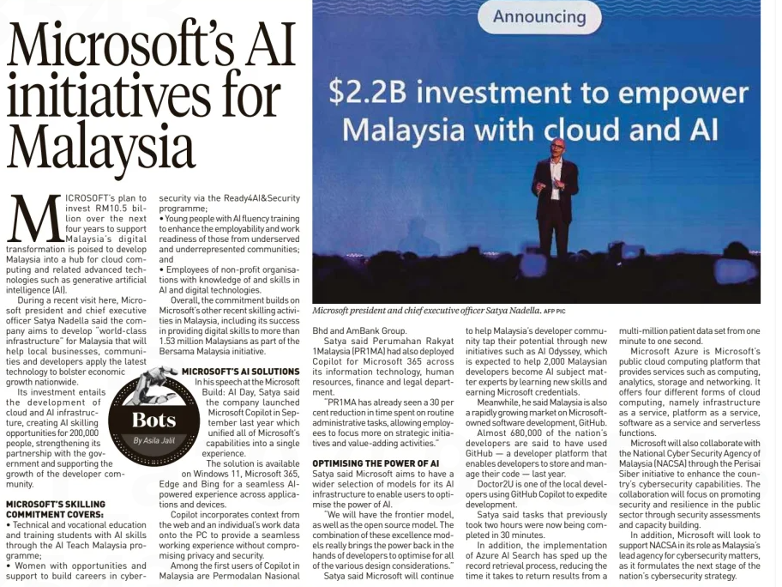
NEWS STRAITS TIMES
13 MAY 2024
NST|MICROSOFT’S AI INITIATIVES FOR MALAYSIA| MS 12

Slide 13
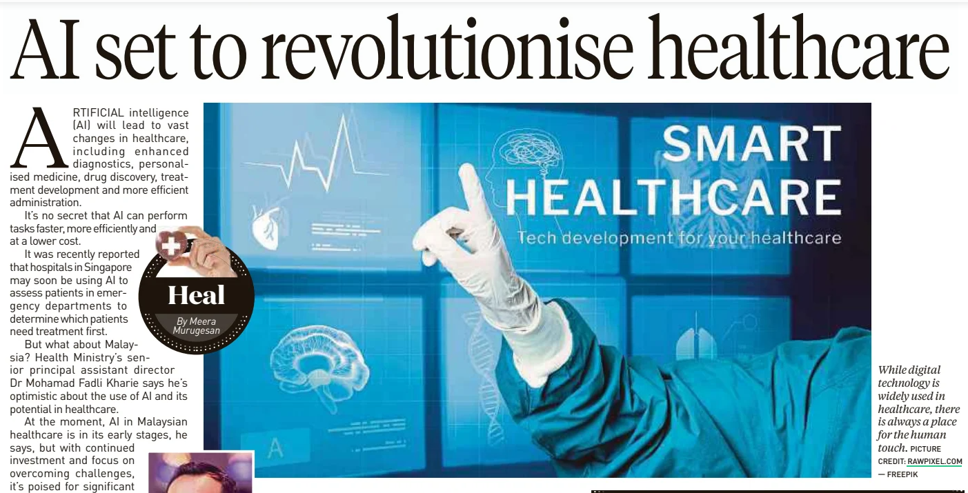
NEW STRAITS TIMES
14 MAY 2024
NST|AI SET TO REVOLUTIONISE HEALTHCARE| MS 11

Slide 14
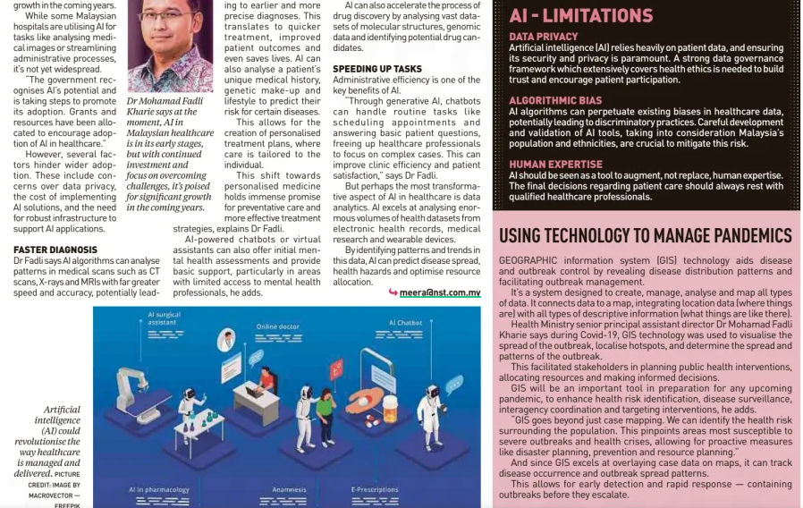
NEW STRAITS TIMES
14 MAY 2024
NST|AI SET TO REVOLUTIONISE HEALTHCARE..CONTINUED..| MS 11

Slide 15
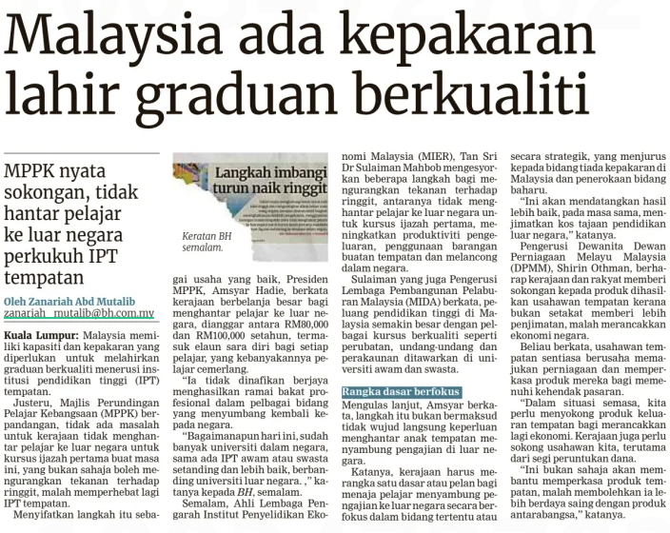
BERITA HARIAN
15 mei 2024
BH|MALAYSIA ADA KEPAKARAN LAHIR GRADUAN BERKUALITI| MS 6

Slide 16
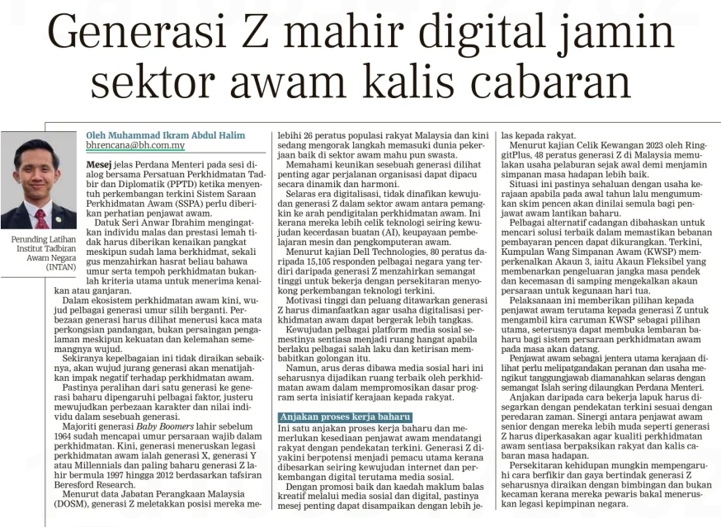
BERITA HARIAN
15 MEI 2024
BH |GENERASI Z MAHIR DIGITAL JAMIN SEKTOR AWAM KALIS CABARAN |MS 11

Slide 17
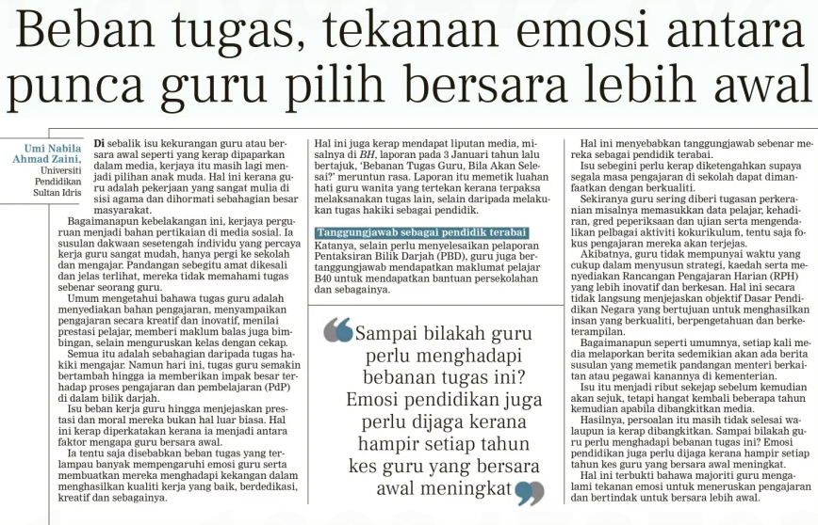
BERITA HARIAN
15 MEI 2024
BH|BEBAN TUGAS,TEKANAN EMOSI ANTARA PUNCA GURU PILIH BERSARA LEBIH AWAL| MS 13

Slide 18
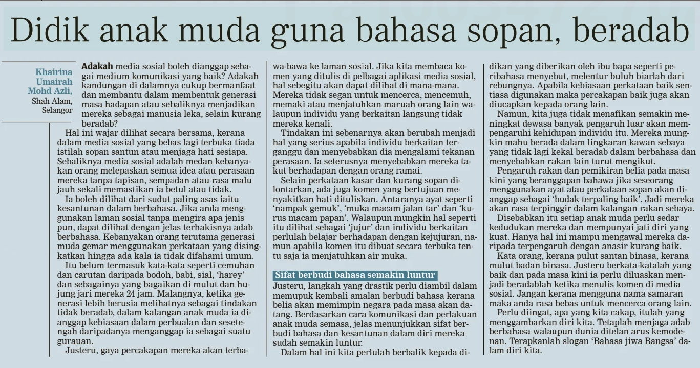
BERITA HARIAN
15 MEI 2024
BH|DIDIK ANAK MUDA GUNA BAHASA SOPAN, BERADAB |MS 13

Slide 19
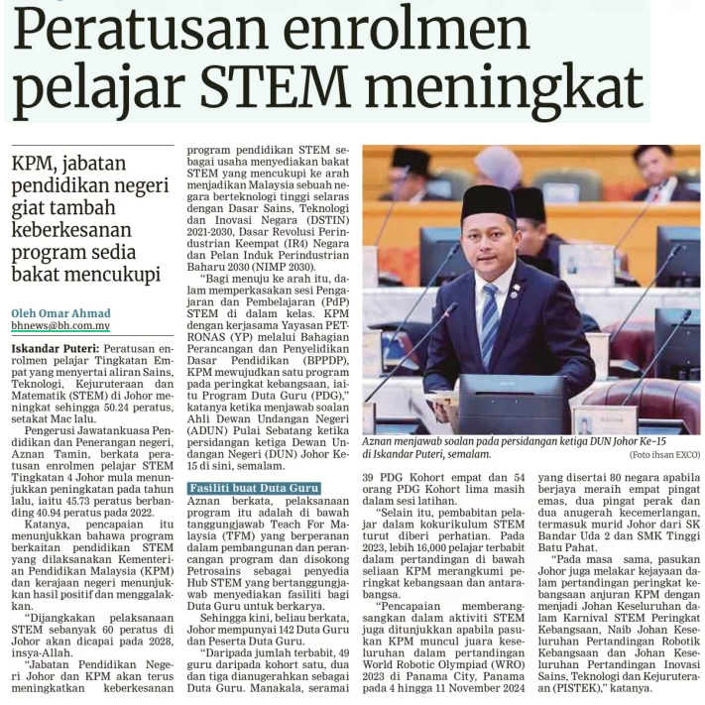
BERITA HARIAN
15 MEI 2024
BH|PERATUSAN ENROLMEN PELAJAR STEM MENINGKAT| MS 19

Slide 20
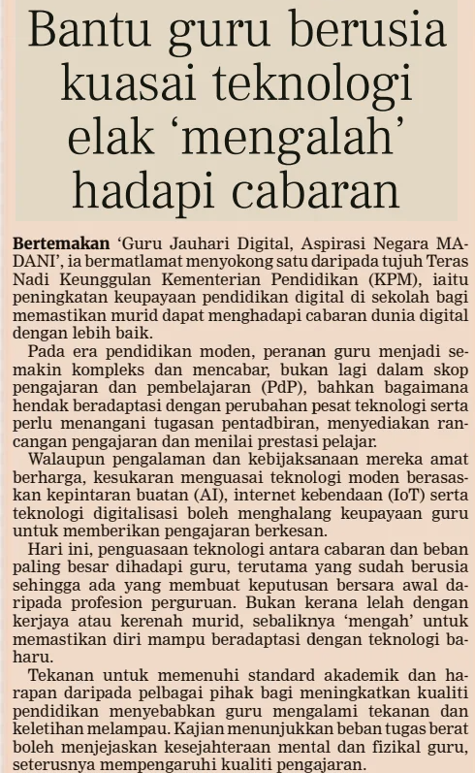
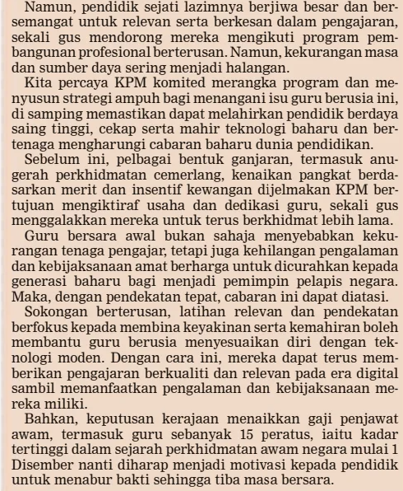
BERITA HARIAN
16 MEI 2024
BH|BANTU GURU BERUSIA KUASAI TEKNOLOGI ELAK ‘MENGALAH’ HADAPI CABARAN| MS 2

Slide 21
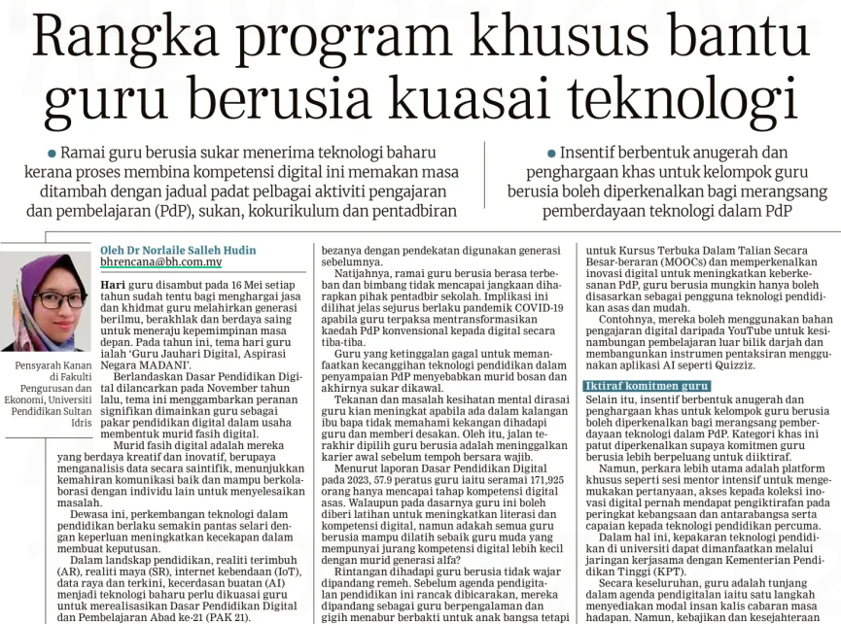
BERITA HARIAN
16 MEI 2024
BH|RANGKA PROGRAM KHUSUS BANTU GURU BERUSIA KUASAI TEKNOLOGI| MS 12

Slide 22
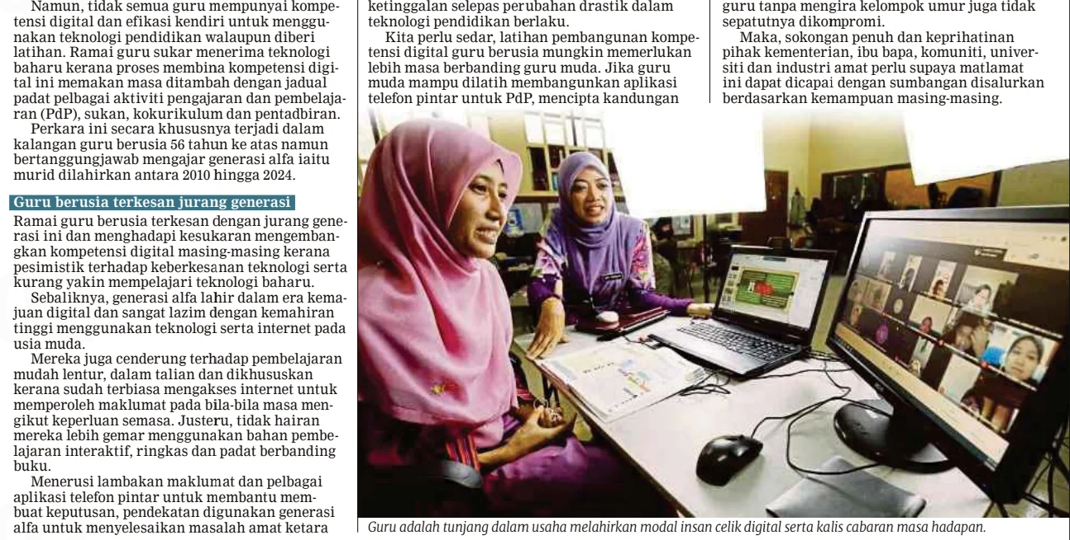
BERITA HARIAN
16 MEI 2024
BH|RANGKA PROGRAM KHUSUS BANTU GURU BERUSIA KUASAI TEKNOLOGI..SAMBUNGAN..| MS 12

Slide 23
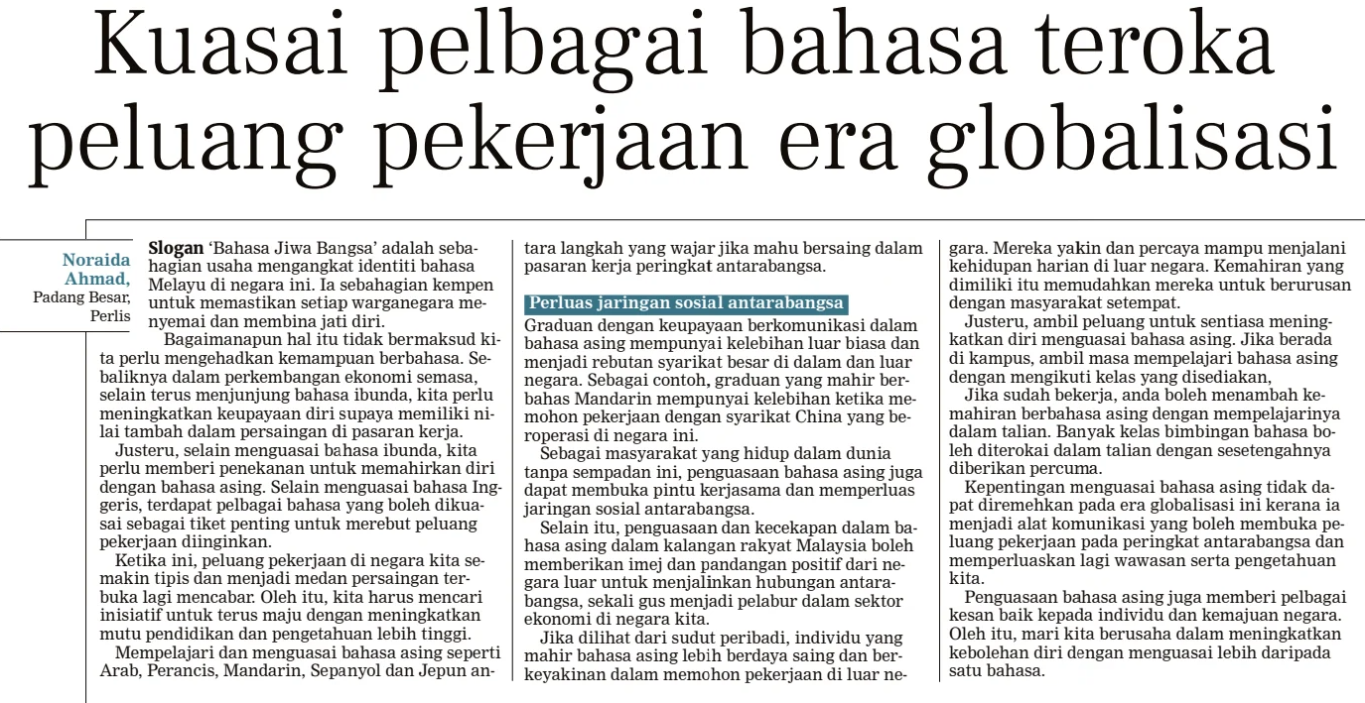
BERITA HARIAN
16 MEI 2024
BH|KUASAI PELBAGAI BAHASA TEROKA PELUANG PEKERJAAN ERA GLOBALISASI| MS 13

Slide 24
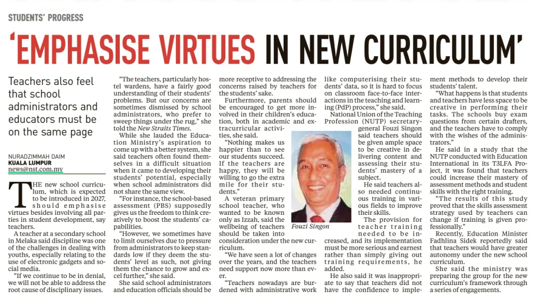
NEW STRAITS TIMES
16 MAY 2024
NST|’EMPHASISE VIRTUES IN NEW CURRICULUM’| MS 6

Slide 25
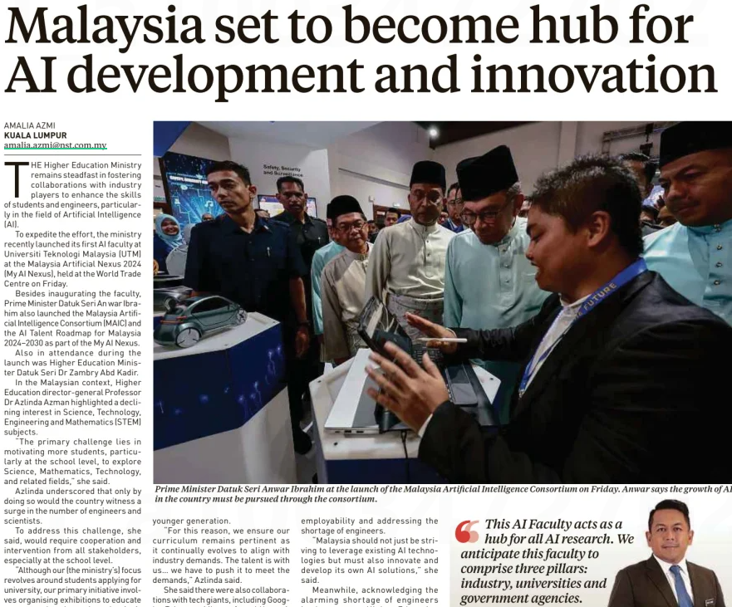
NEW STRAITS TIMES
16 MAY 2024
NST| MALAYSIA SET TO BECOME HUB FOR AI DEVELOPMENT AND INNOVATION| MS 9

Slide 26
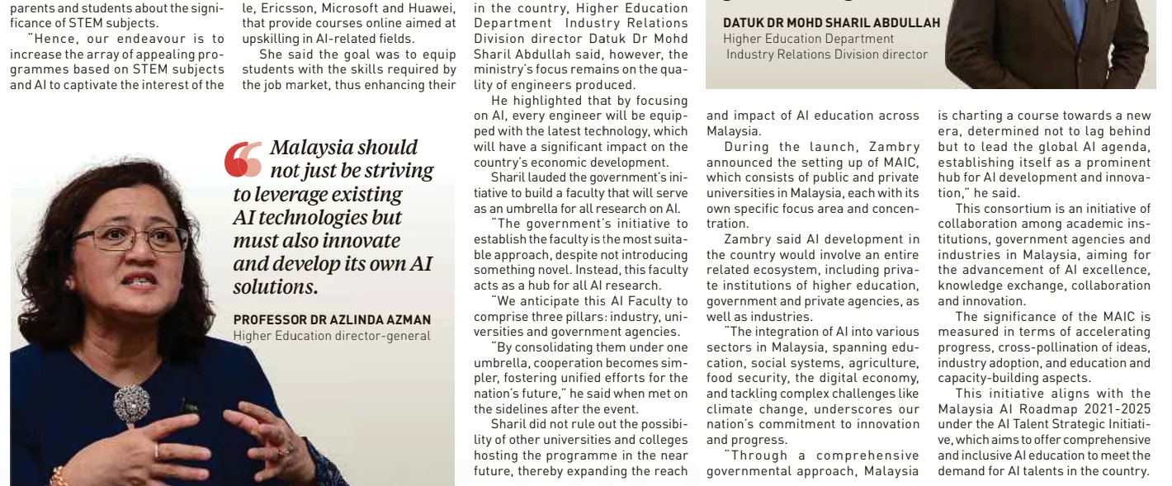
NEW STRAITS TIMES
16 MAY 2024
NST| MALAYSIA SET TO BECOME HUB FOR AI DEVELOPMENT AND INNOVATION..CONTINUED..| MS 9

Slide 27
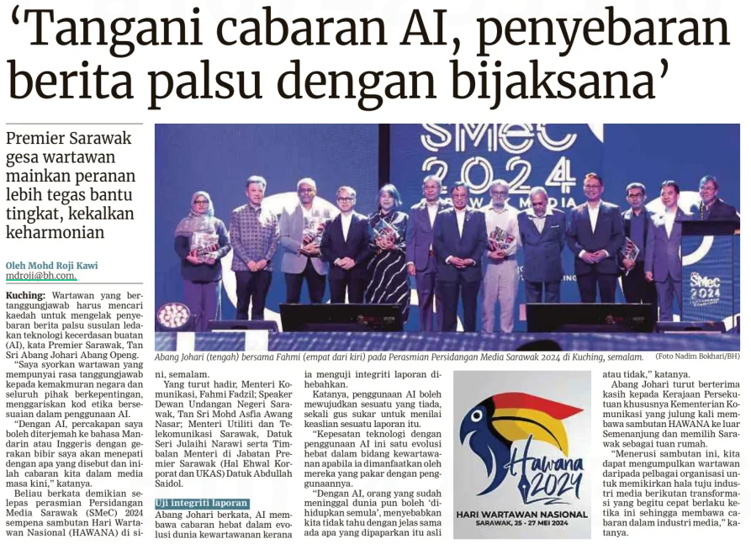
BERITA HARIAN
27 MEI 2024
BH|’TANGANI CABARAN AI, PENYEBARAN BERITA PALSU DENGAN BIJAKSANA’| MS 6

Slide 28
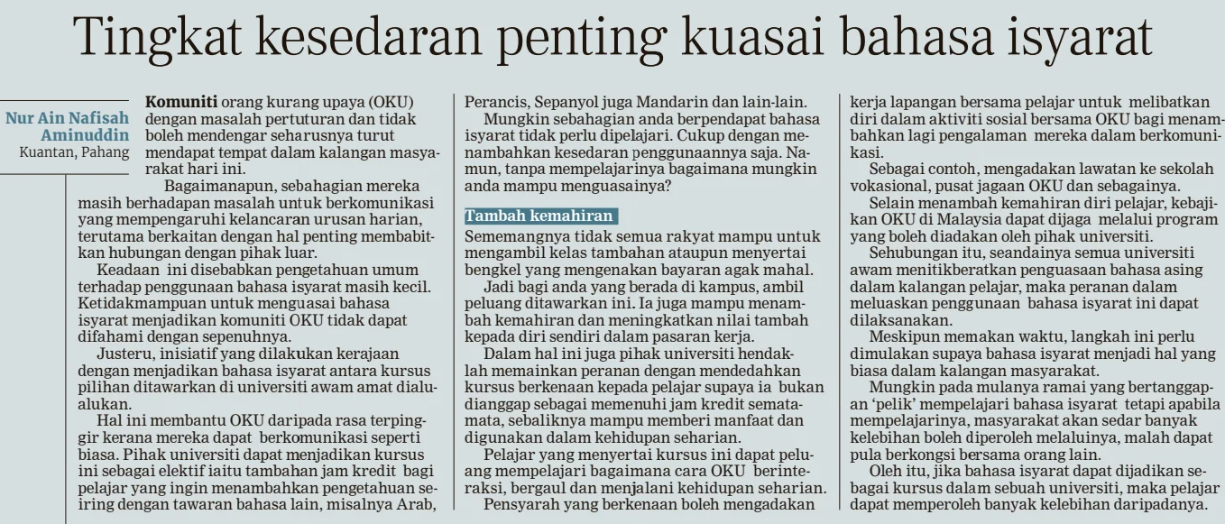
BERITA HARIAN
28 MEI 2024
BH |TINGKAT KESEDARAN PENTING KUASAI BAHASA ISYARAT| MS 13

Slide 29
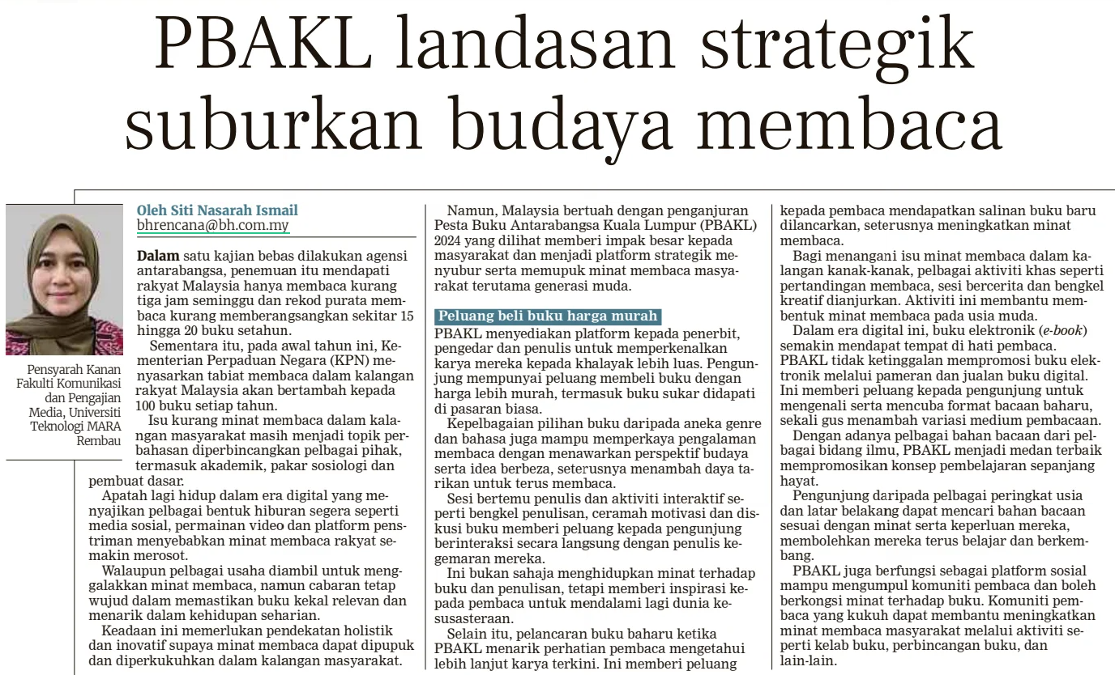
BERITA HARIAN
29 MEI 2024
BH|PBAKL LANDASAN STRATEGIK SUBURKAN BUDAYA MEMBACA| MS 11

Slide 30
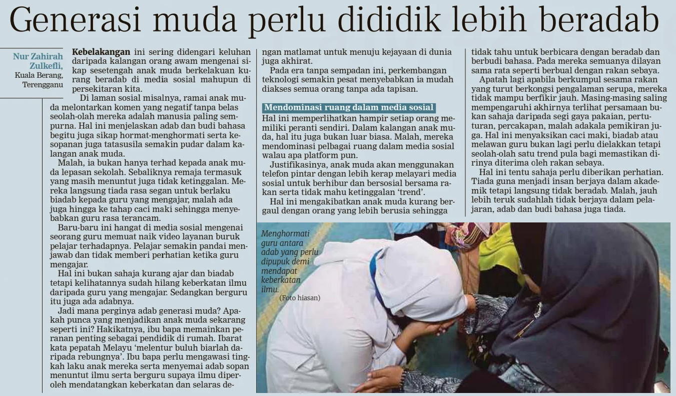
BERITA HARIAN
29 MEI 2024
BH|GENERASI MUDA PERLU DIDIDIK LEBIH BERADAB| MS 13

Slide 31
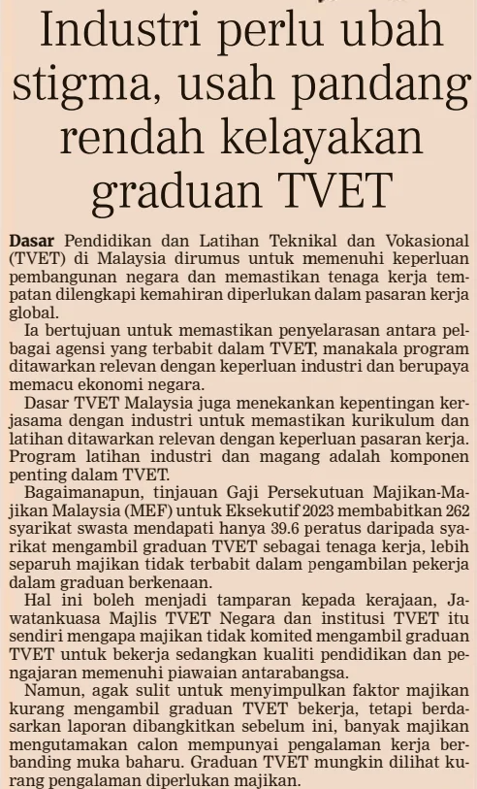
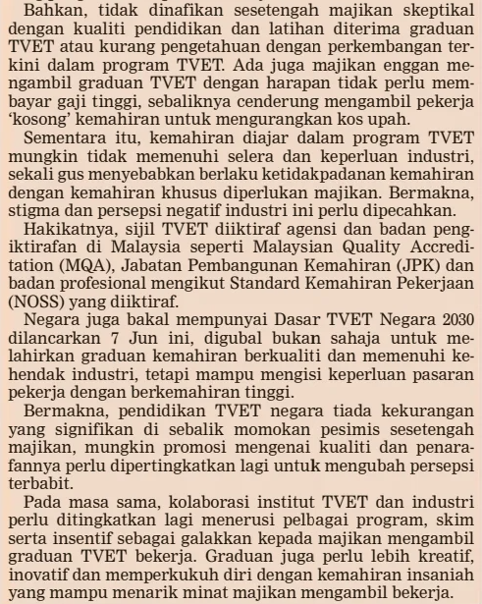
BERITA HARIAN
30 mei 2024
BH|INDUTRI PERLU UBAH STIGMA, USAH PANDANG RENDAH KELAYAKAN GRADUAN TVET| MS 2

Slide 32
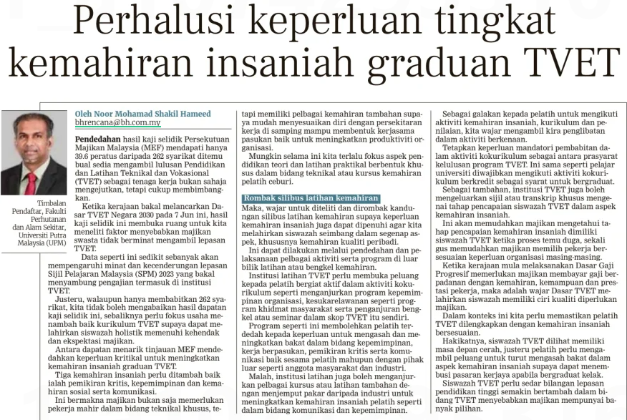
BERITA HARIAN
31 MEI 2024
BH|PERHALUSI KEPERLUAN TINGKAT KEMAHIRAN INSANIAH GRADUAN TVET| MS 11

Slide 33
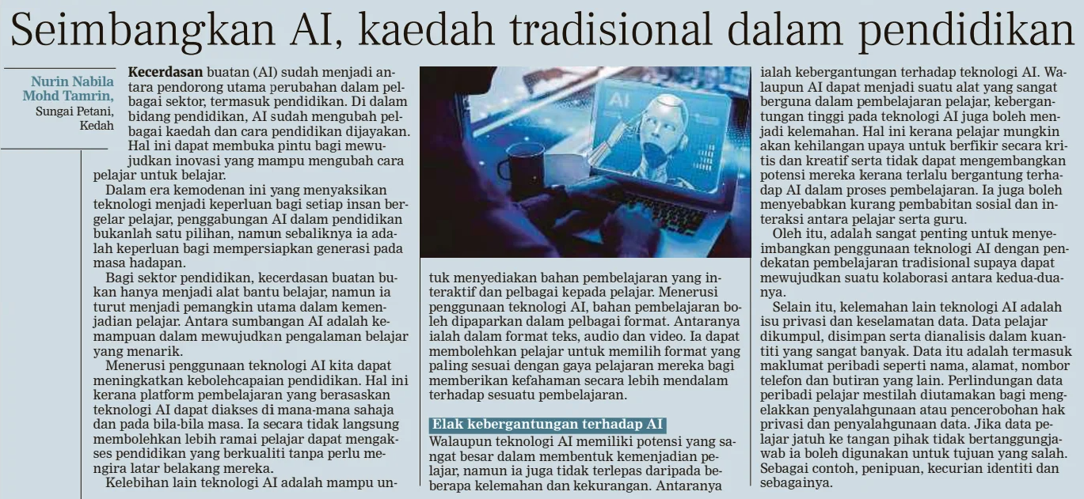
BERITA HARIAN
31 MEI 2024
BH|SEIMBANGKAN AI, KAEDAH TRADISIONAL DALAM PENDIDIKAN| MS 13

Slide 34
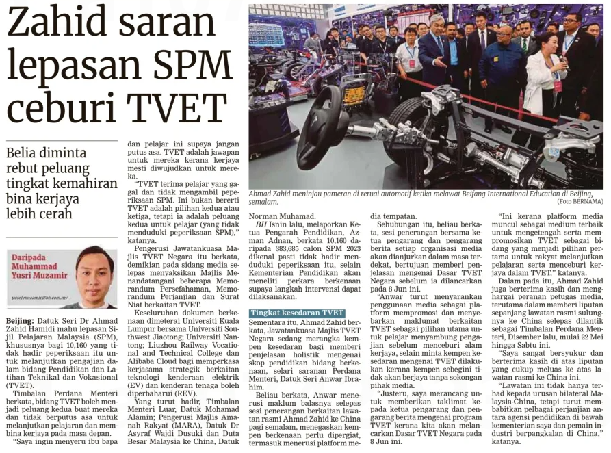
BERITA HARIAN
31 MEI 2024
BH|ZAHID SARAN LEPASAN SPM CEBURI TVET| MS 14

